Slide 1
Автоматизация звука «Ш»
Выполнила: учитель-логопед: МАОУ СОШ № 67 Юдина Наталья Владимировна

Slide 2
Что такое-автоматизация звука?
Автоматизация звука – это выработка у ребёнка нового условного рефлекса (новой привычки говорить), которая должна подкрепляться положительным эмоциональным настроем, поддержкой ребенка родителями (похвалами, поощрениями) и контролем.

Slide 3
Для чего нужна автоматизация звуков?
Правильная речь, четкое произношение звуков, корректная артикуляция необходимы для нормального развития личности ребенка, его социальной адаптации и комфортного взаимодействия с другими людьми – взрослыми и сверстниками. Становление речевой функции начинается с первого крика малыша при рождении, продолжается весь дошкольный период и нередко сопровождается отклонениями. Какие-то звуки не поддаются ребенку, он пытается их заменять более удобными для произношения, пропускать или искажать. Ошибки воспроизведения могут в последующем перейти в письменную речь и стать причиной серьезных психологических проблем, затормозить развитие ребенка. Чтобы этого не произошло, необходимо вовремя диагностировать патологические изменения и устранить их. Предложенные упражнения подходят не только для автоматизации звука «ш», но и для развития мышления, внимания, памяти, речи.

Slide 4
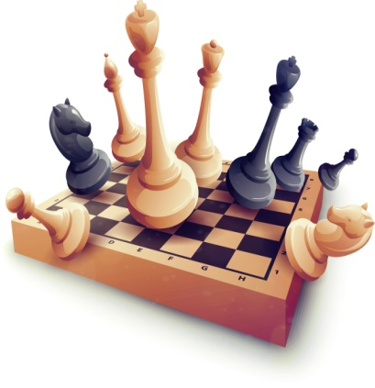
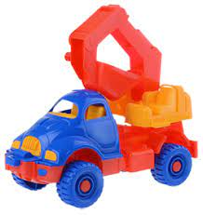
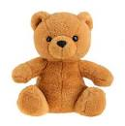
Прочитай. Выполни задание.
Мише, Паше и Гоше подарили игрушки: кому-то мишку, кому-то шахматы, а кому-то машинку. То, что подарили Мише - стоит СПРАВА от шахмат. То, что подарили Паше – стоит МЕЖДУ машиной и мишкой. Что подарили Гоше?

Slide 5
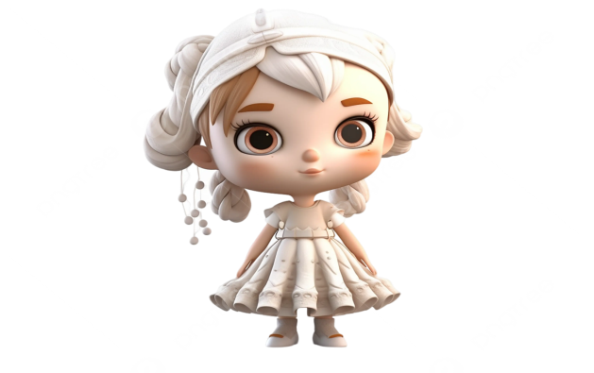
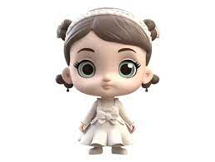
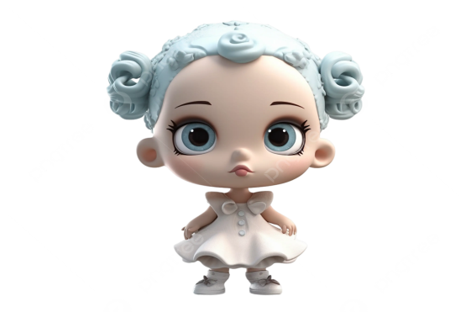
Прочитай. Выполни задание.
Даше, Маше и Наташе купили воздушные шарики. Даше купили шарик не с мишкой и не с мышкой. Маше купили шарик не с мышкой и не с кошкой. Какой шарик купили Наташе?
Даша Маша Наташа

Slide 6
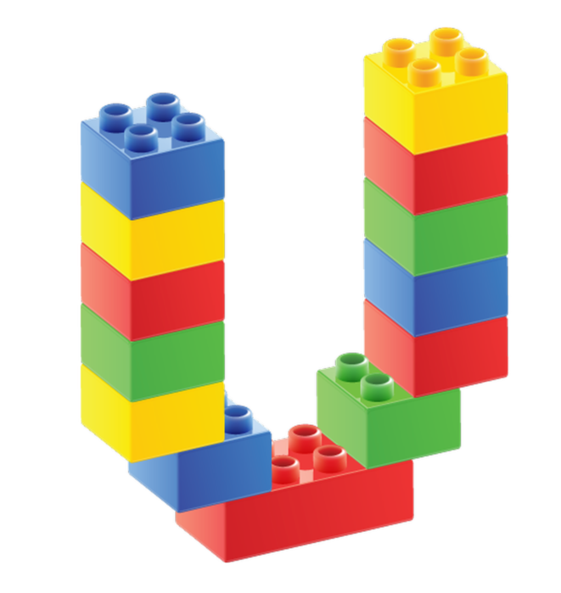
Прочитай. Выполни задание.
Паша, Маша и Миша строили башни. Мишина башня ВЫШЕ Машиной башни. А Пашина башня ВЫШЕ Мишиной башни. Какая башня у Маши?

Slide 7
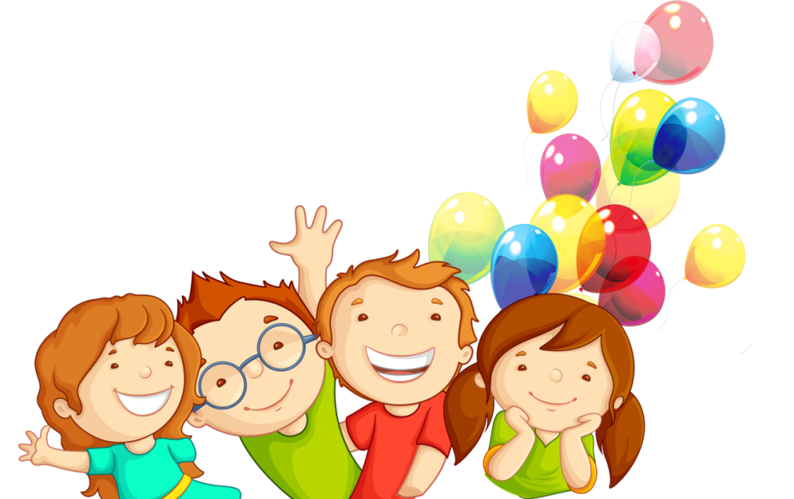
Прочитай. Выполни задание
Наташа, Даша, Алёша и Кеша очень любят шоколад. Трое любят шоколад с орешками, а кто-то один из них любит шоколад с вишней. Наташа и Алёша любят РАЗНЫЙ шоколад, Алёша и Даша - тоже. Кто какой шоколад любит?

Slide 8
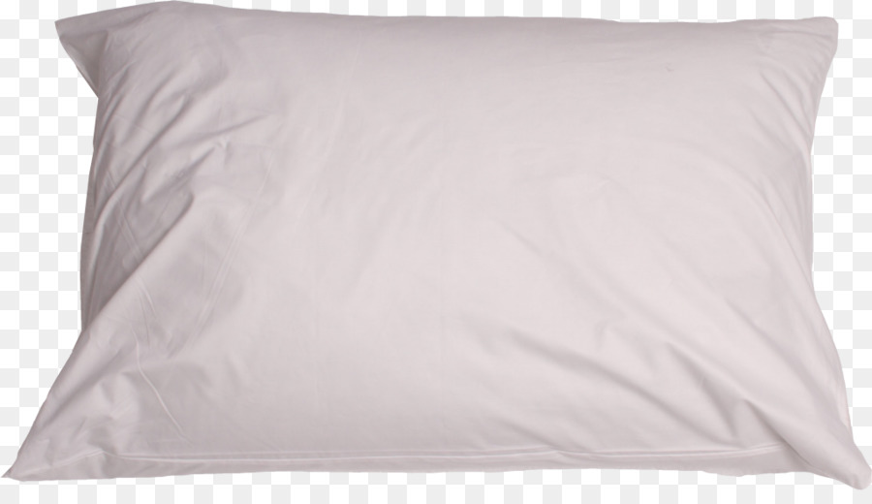
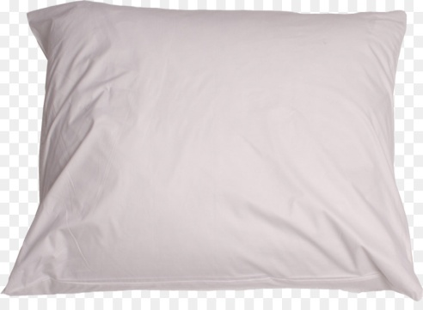
Прочитай. Выполни задание
Бабушка Маша вышивала на подушках. На большой подушке она вышила не ландыши и не петушка. На средней подушке вышила не петушка и не шиповник. Что вышила бабушка на каждой подушке?

Slide 9
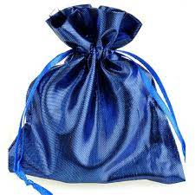
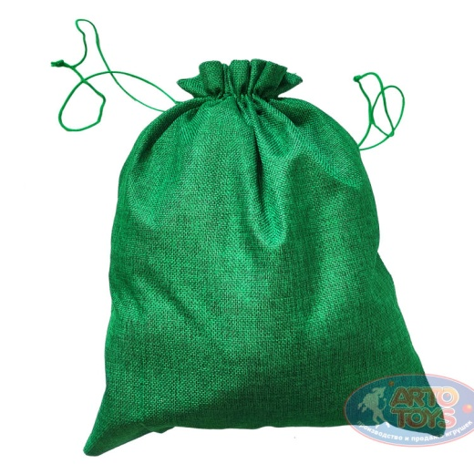
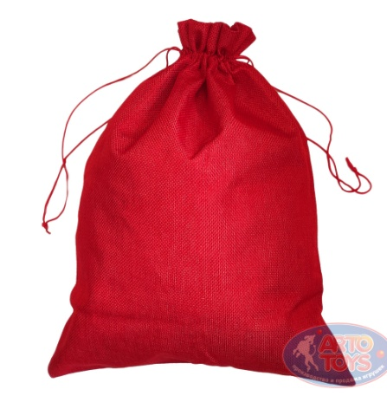
Прочитай. Выполни задание
В мешках лежат игрушки. В красном мешке лежит не машинка и не мышка. В синем мешке лежит не мышка и не лягушка. Какая игрушка лежит в зелёном мешке?

